Slide 1


PHÒNG GD &ĐT LONG BIÊN
TRƯỜNG TIỂU HỌC PHÚC LỢI
TIẾNG VIỆT
ĐỌC
BÀI 18: ĐỌC MỞ RỘNG

Slide 2
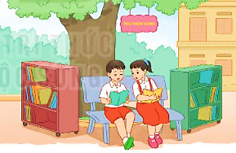
1. Tìm đọc một cuốn sách viết về chuyện lạ đó đây.

Slide 3



Slide 4


Trình bày trước lớp về điều em thích nhất trong cuốn sách

Slide 5
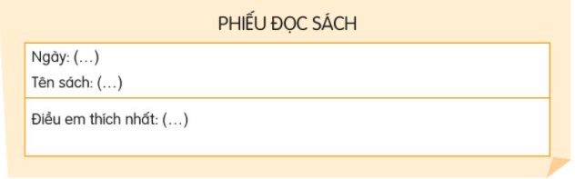
2. Viết vào phiếu đọc sách

Slide 6

Chúc các con
Chăm ngoan, học giỏi

